Slide 1

As Invasões Napoleónicas de Portugal
(1807-1811)
Música:
Beethoven, Sinfonia n.º 5, 2.º and.

Slide 2
Em 1789,
iniciara-se em França a
grande revolução liberal

Slide 3
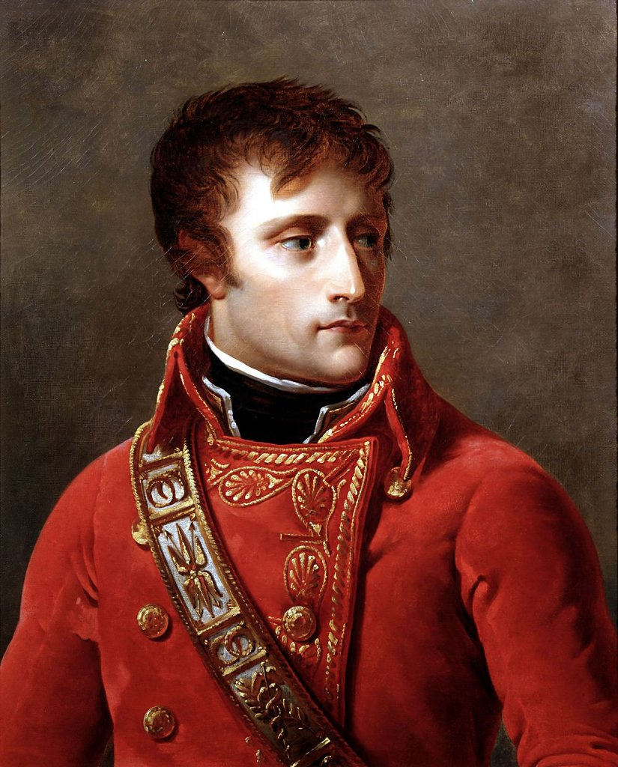
Depois de
uma fase conturbada
da Revolução, em 1799 chegou ao poder um jovem general muito prestigiado,
Napoleão Bonaparte.

Slide 4
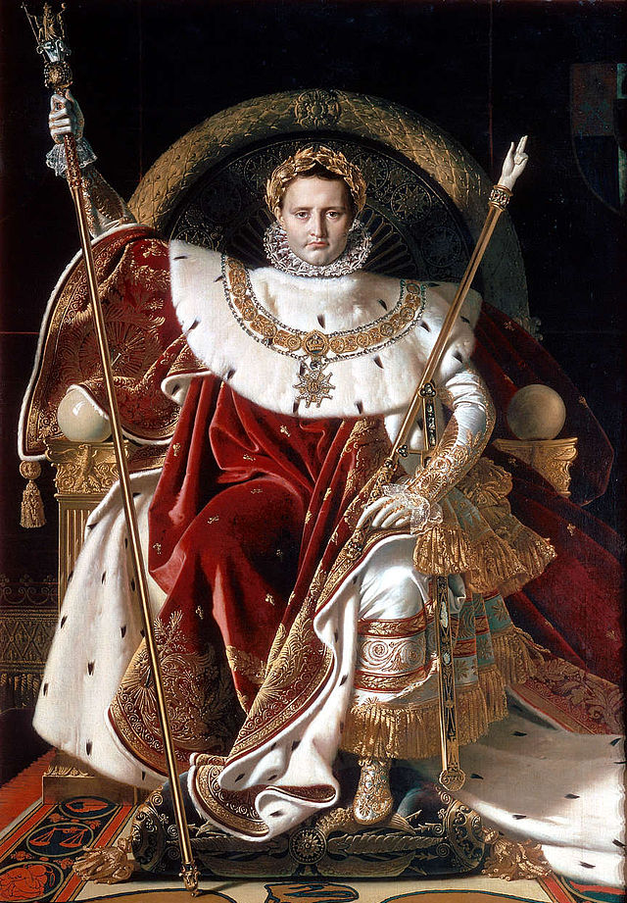
Poucos anos depois,
em 1804,
Napoleão proclamou-se Imperador dos Franceses.

Slide 5
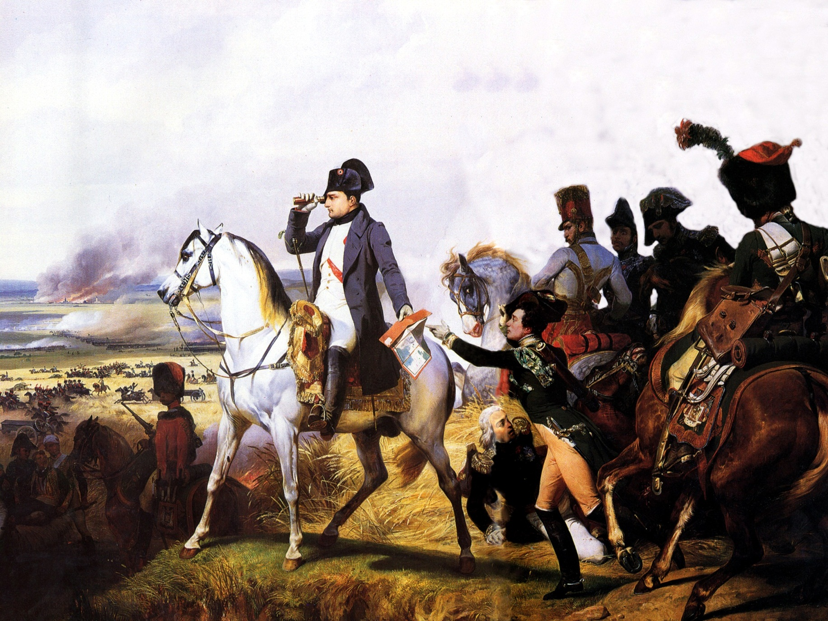
Napoleão Bonaparte era dotado de grande coragem e de geniais capacidades de estratega militar.

Slide 6
Ainda no ano de 1804,
iniciou várias campanhas militares com o objetivo de dominar toda a Europa.
No mar, todavia, a superioridade britânica
era incontestável.

Slide 7
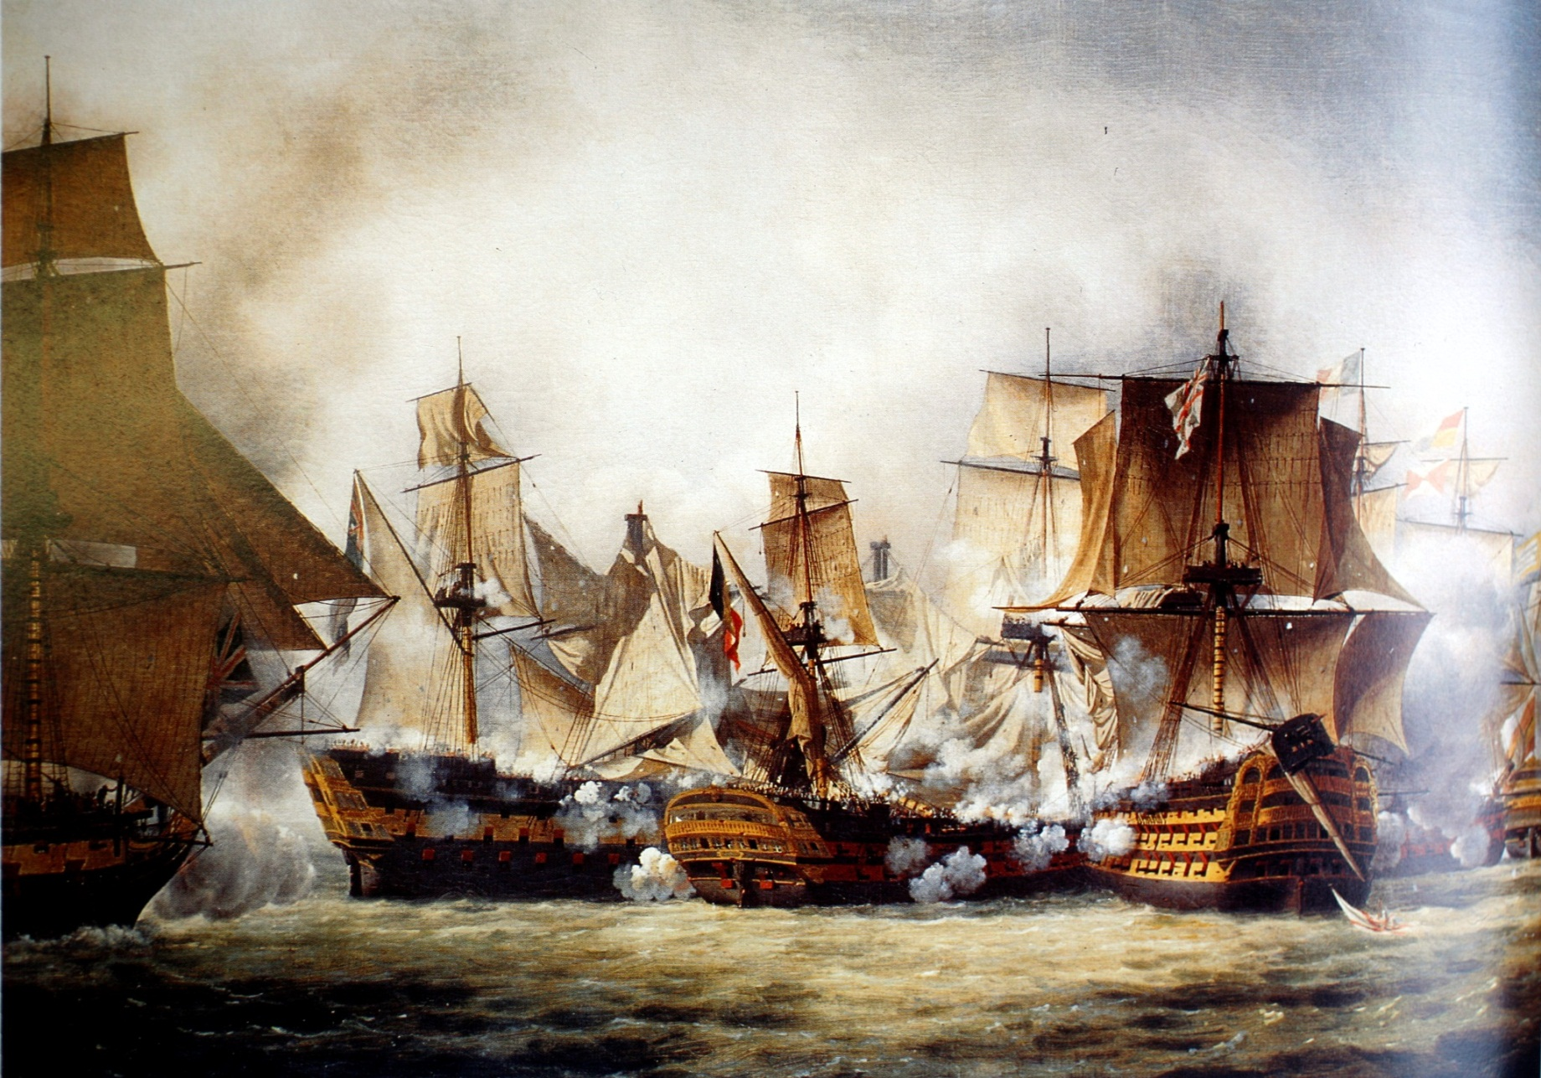
Em 1805, na batalha de Trafalgar, a esquadra britânica, comandada pelo almirante Nelson, alcançou uma importante vitória contra os Franceses.

Slide 8
Perante a superioridade naval da Inglaterra, Napoleão decreta, em 1806,
o Bloqueio Continental,
procurando com isso asfixiá-la economicamente.

Slide 9
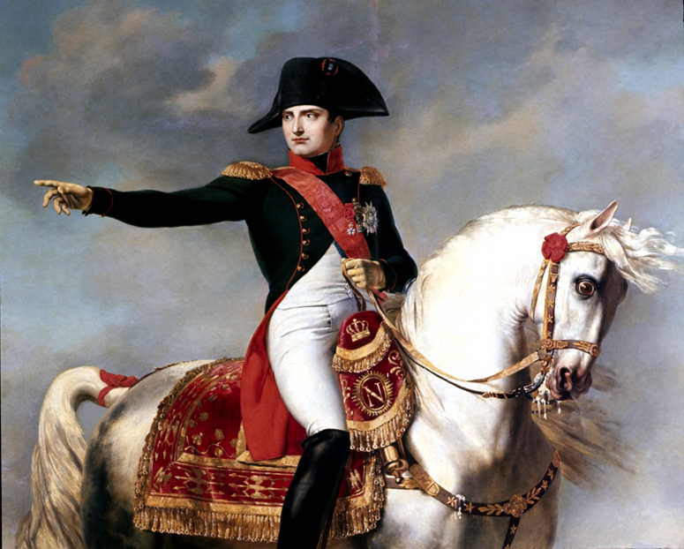
Portugal, aliado de Inglaterra, demorou a cumprir o Bloqueio Continental e Napoleão ordenou a invasão do território português.

Slide 10
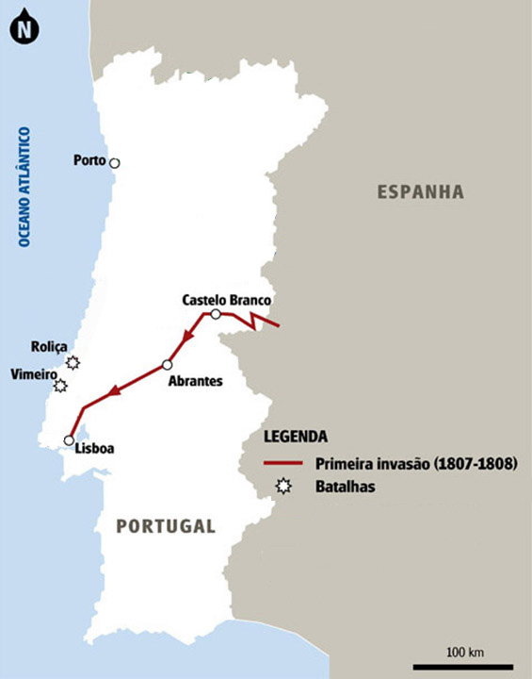
PRIMEIRA
INVASÃO
(1807-1808)

Slide 11
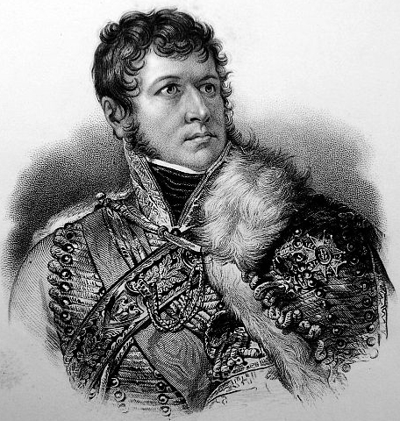
Junot
Em novembro de 1807, um exército francês, comandado pelo general Junot,
entra em Portugal com dois objetivos: aprisionar a família real e ocupar o país.

Slide 12
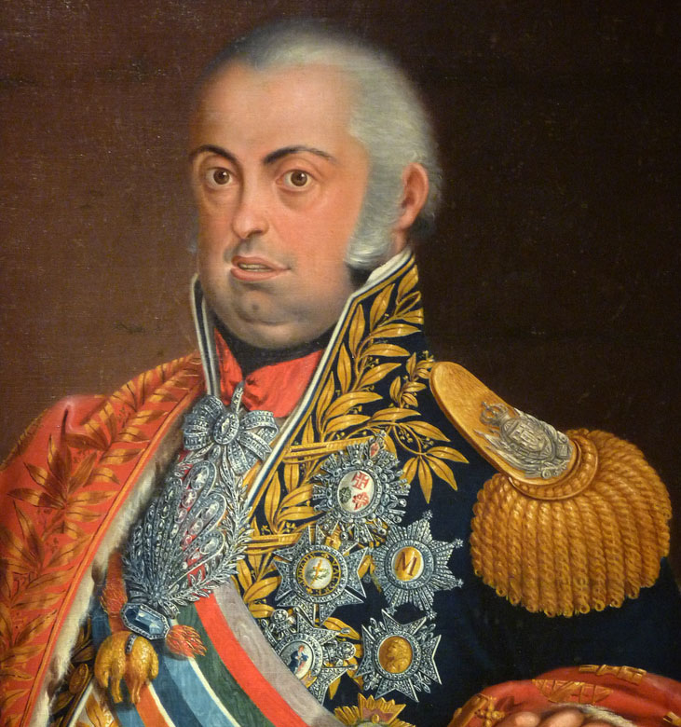
D. João
O Príncipe Regente, D. João, a conselho dos
Ingleses, ordena a retirada da corte para o Brasil.

Slide 13
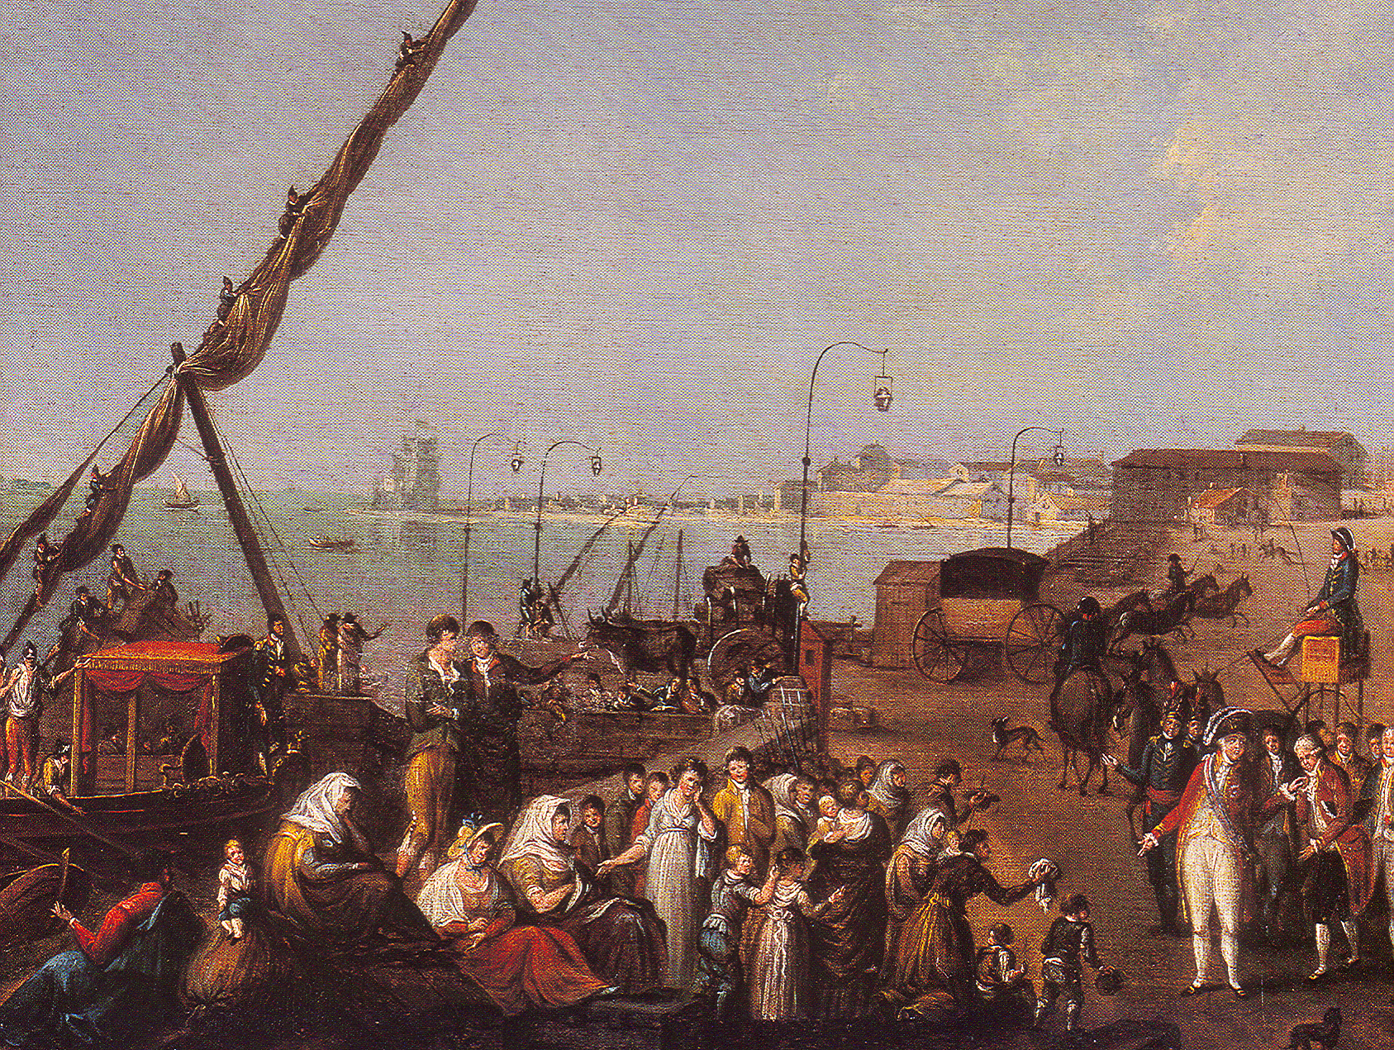
No dia 29 de novembro de 1807,
a família real portuguesa embarcou para o Brasil.

Slide 14
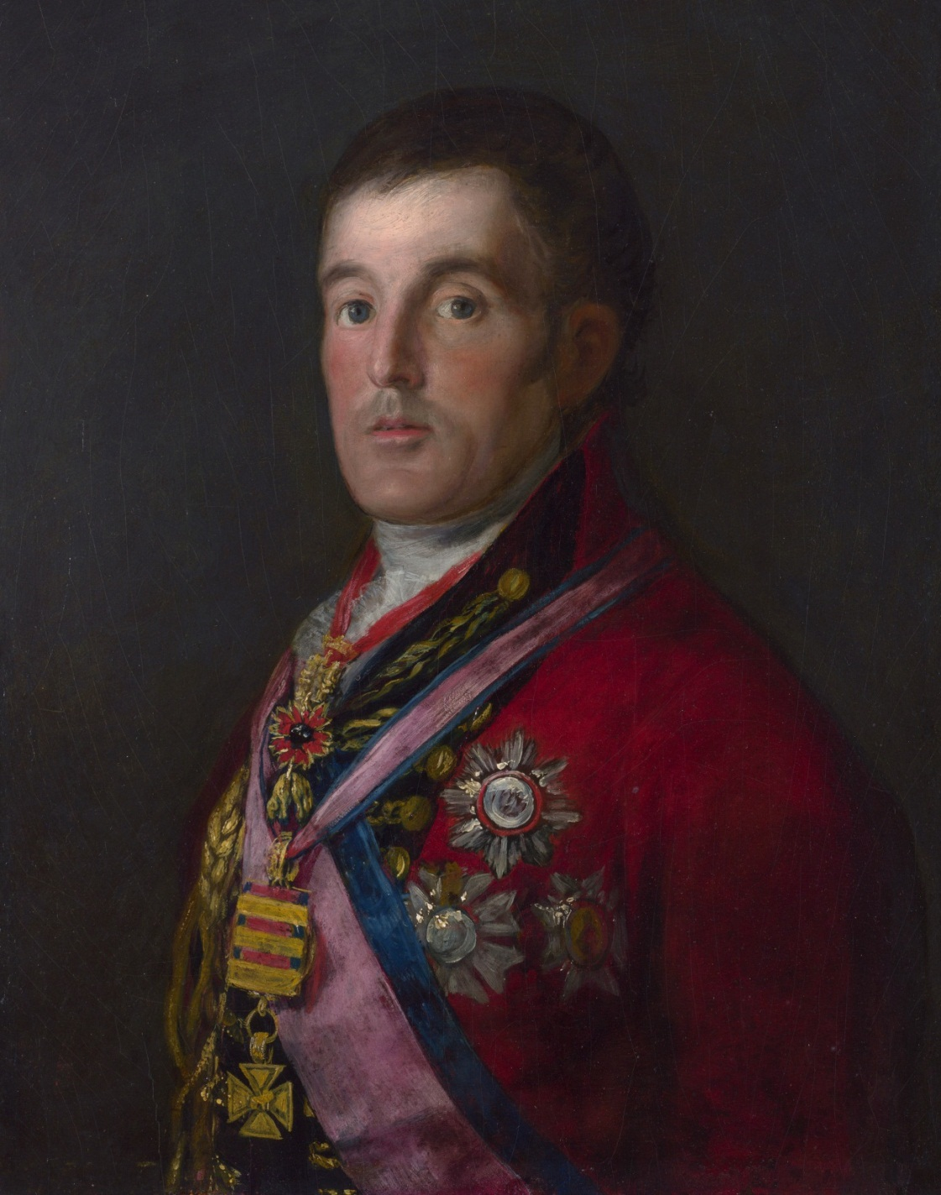
Duque de Wellington
Os Franceses ocuparam Portugal, que foi saqueado de norte a sul. Em 1808, porém, o exército anglo-luso, comandado pelo general Wellesley, futuro duque de Wellington, derrota as tropas napoleónicas nas batalhas de Roliça
e do Vimeiro e obriga-as a deixar Portugal.

Slide 15
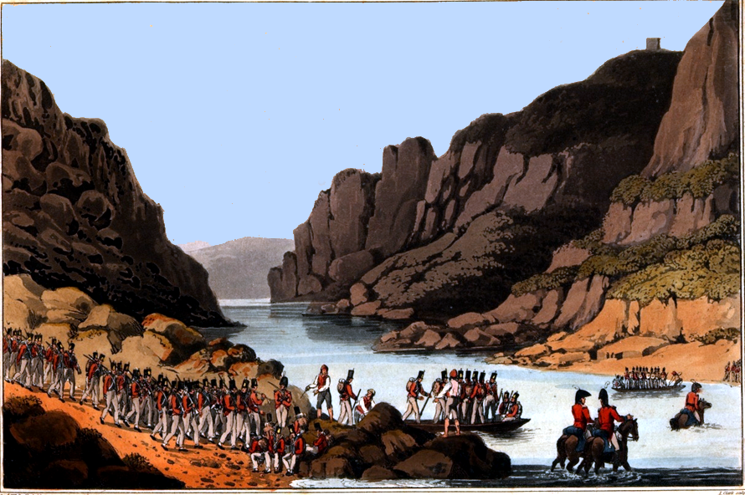
Tropas britânicas atravessam o Tejo em Vila Velha de Ródão.
Gravura inglesa.

Slide 16
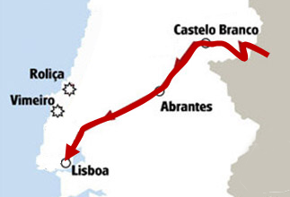
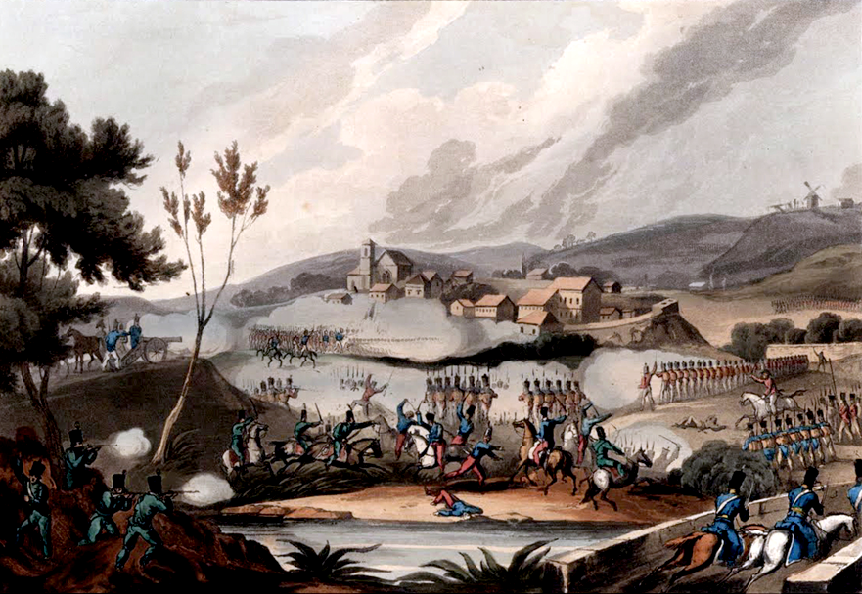
Batalha do Vimeiro (1807). Gravura inglesa.

Slide 17
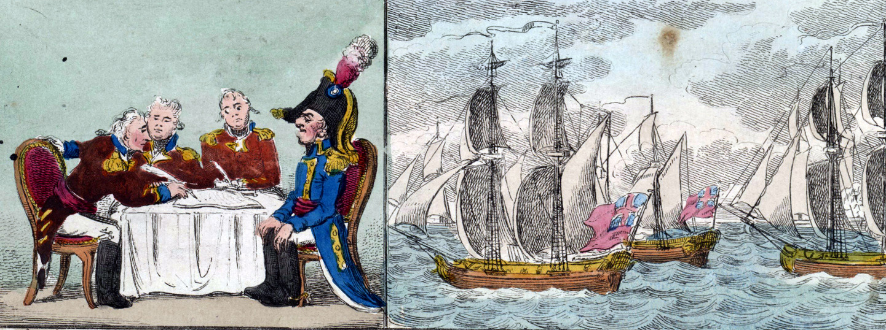
1
2
Junot assina a rendição (Convenção de Sintra), perante os generais ingleses (1)
e retira as suas tropas para França em navios britânicos (2).
Caricatura inglesa de 1809.

Slide 18
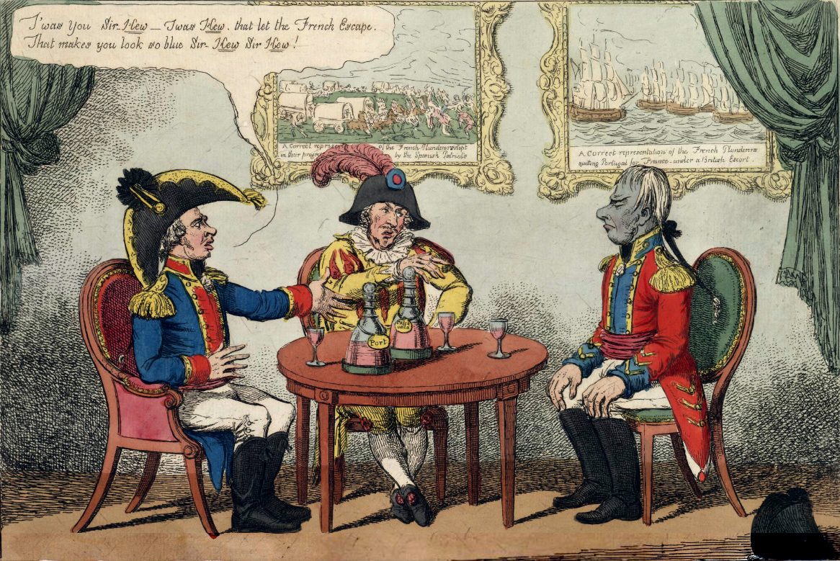
Mas os Ingleses permitiram que Junot e as suas tropas partissem de Portugal com armas e bagagens.
Nesta caricatura inglesa de 1808 é ridicularizado Sir Hew Dalrymple, que autorizou a partida dos Franceses:
– Foste tu, Sir Hew, foste tu que deixaste os franceses escaparem. É por isso que estás tão blue*, Sir Hew, Sir Hew!
* Blue em inglês, além de azul, significa também triste, deprimido.

Slide 19
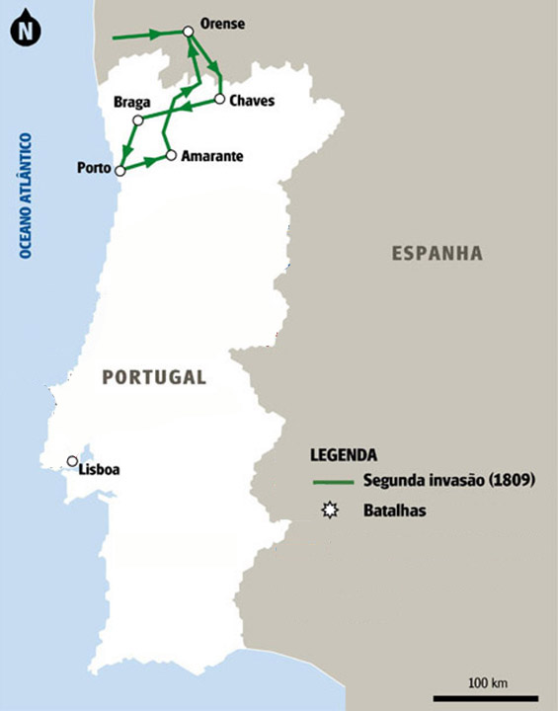
SEGUNDA
INVASÃO
(1809)

Slide 20
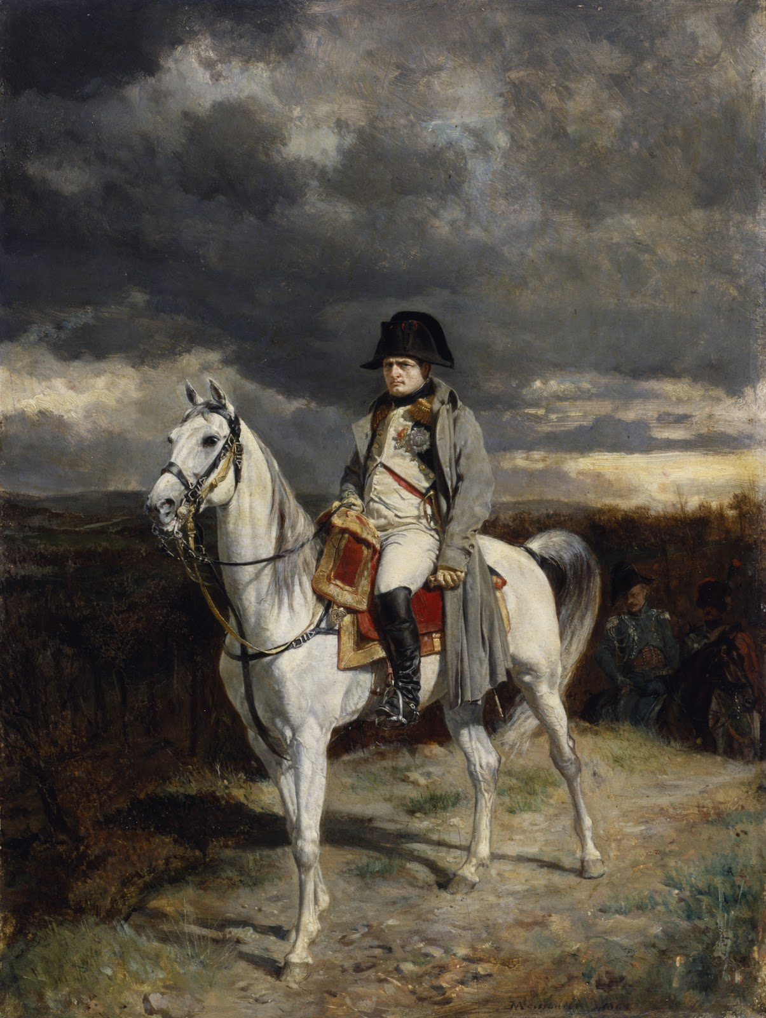
Insatisfeito com os resultados da primeira invasão,
Napoleão Bonaparte ordena uma segunda,
em 1809.

Slide 21
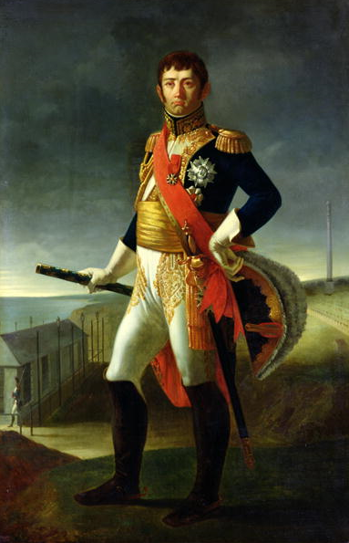
Soult
Os exércitos napoleónicos,
desta vez comandados pelo marechal Soult, entraram em Portugal a partir da Galiza, com o objetivo de conquistar
o Porto.

Slide 22
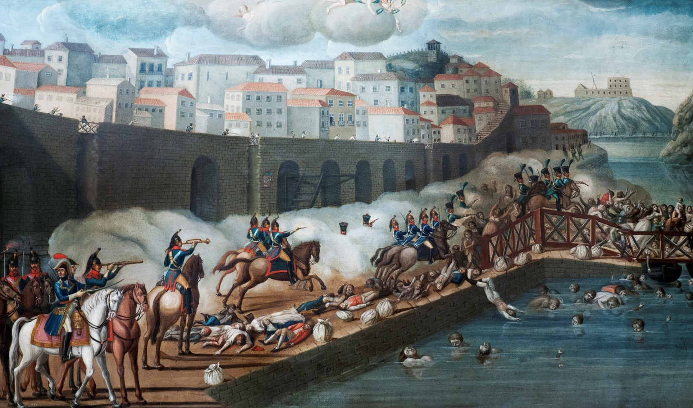
A entrada das tropas invasoras no Porto levou à fuga precipitada da população e ao «desastre da ponte das barcas», na travessia do Douro para Gaia.

Slide 23
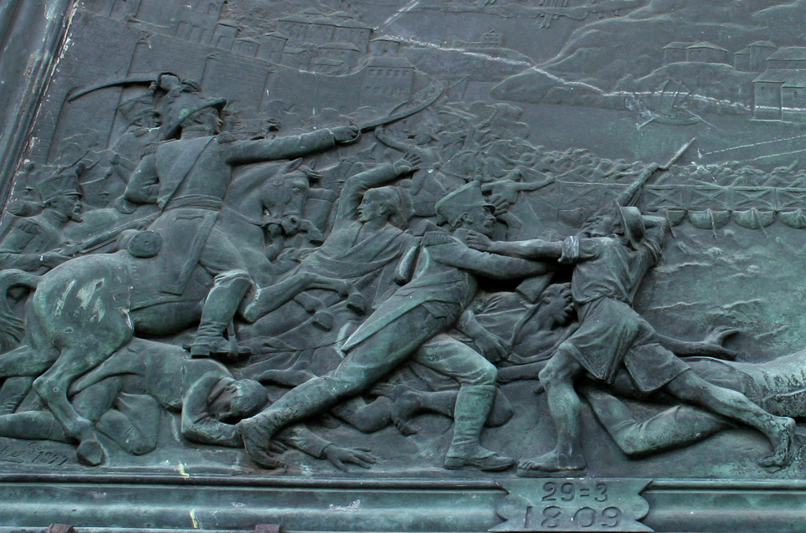
Baixo-relevo do escultor Teixeira Lopes (Pai) na Ribeira do Porto, lembrando o «desastre da ponte das barcas». Popularmente, este monumento é conhecido por «Alminhas da Ponte».

Slide 24
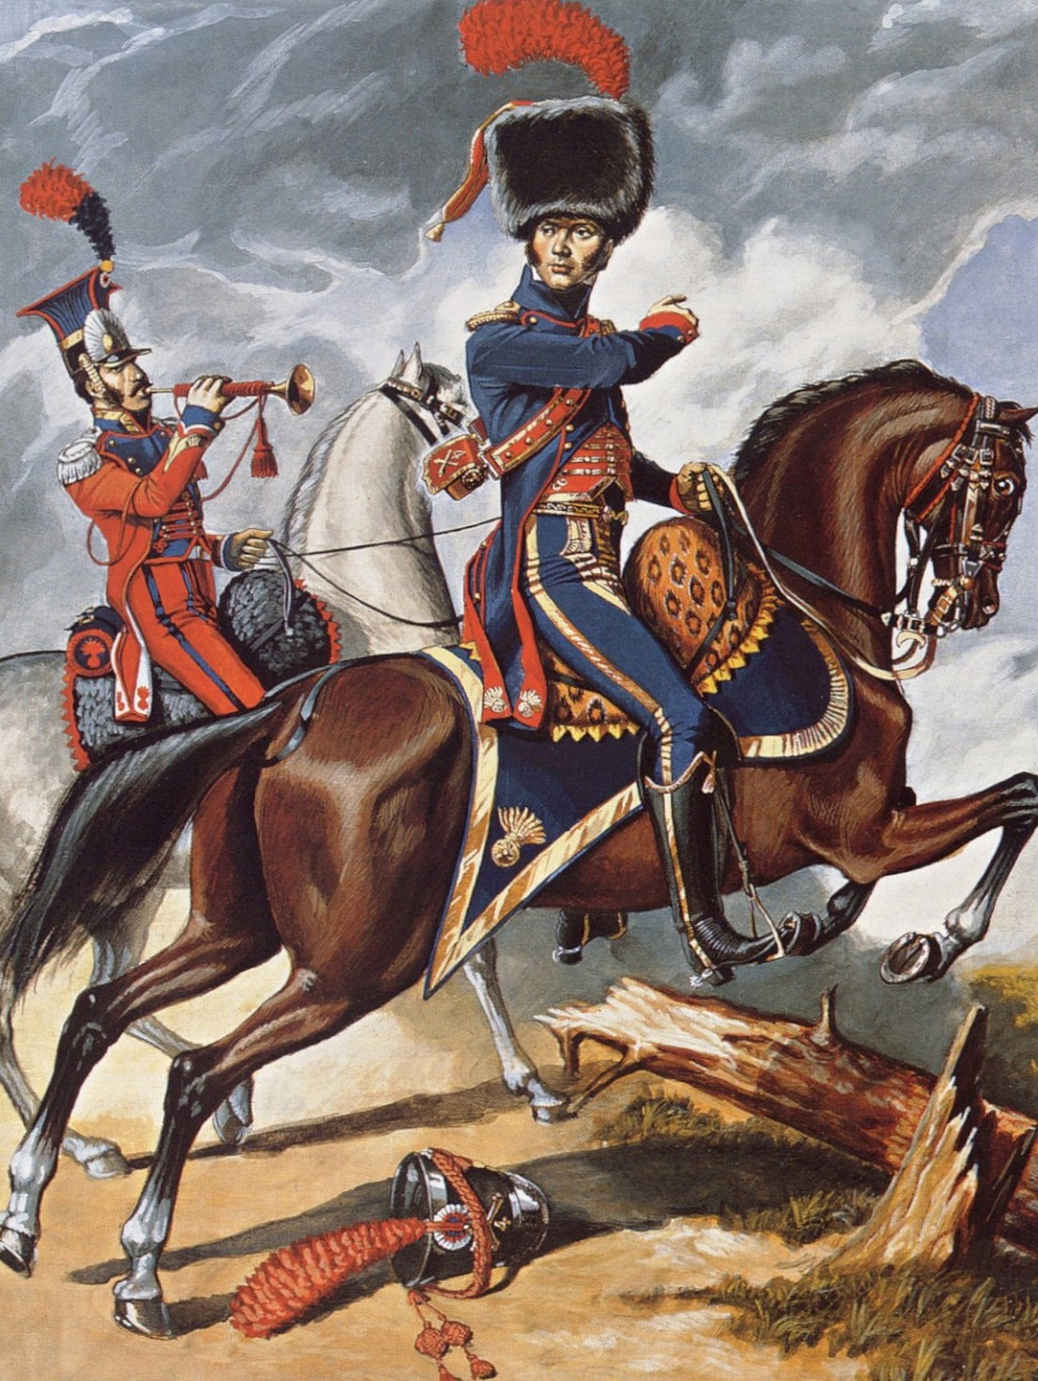
Tendo encontrado uma resistência muito melhor organizada, Soult optou por retirar.

Slide 25
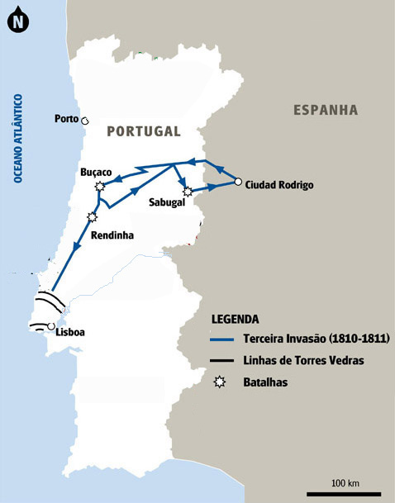
TERCEIRA
INVASÃO
(1810-1811)
Almeida
Redinha
Torres Vedras

Slide 26
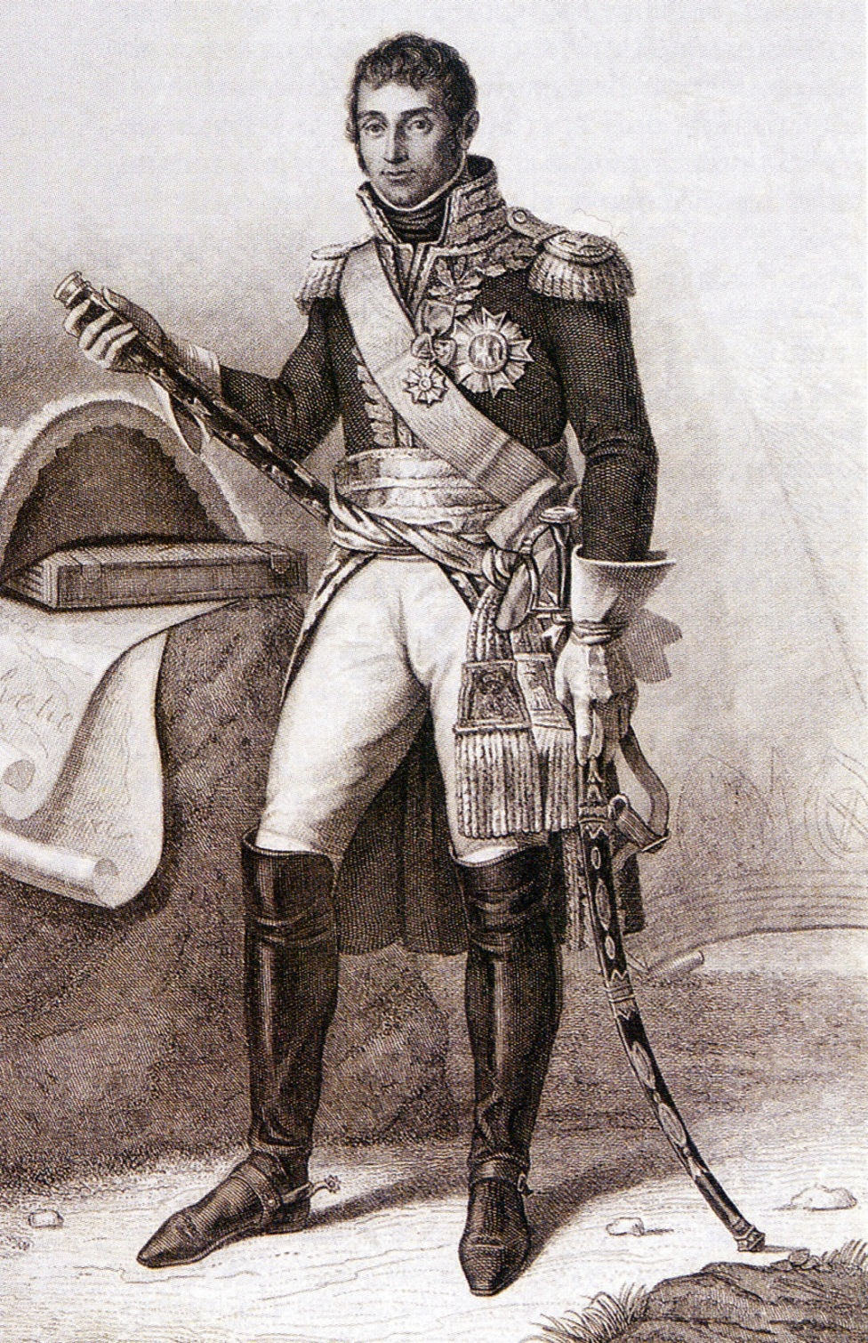
Massena
Em 1810, Napoleão decidiu uma terceira invasão
de Portugal. Entregou
o comando ao marechal André Massena, a quem chamava «o filho querido
da vitória».

Slide 27
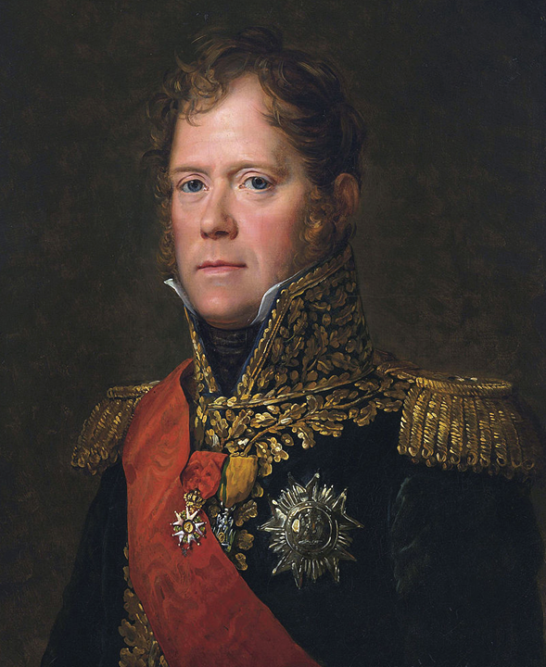
Marechal
Ney
Napoleão considerava de tal modo decisiva esta nova invasão que, para além de Massena, ordenou que viessem outros importantes chefes militares, como o general Junot
e o marechal
Michel Ney, «o bravo entre os bravos», segundo Napoleão.

Slide 28
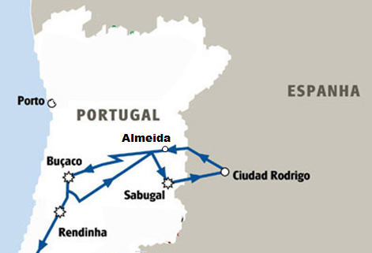
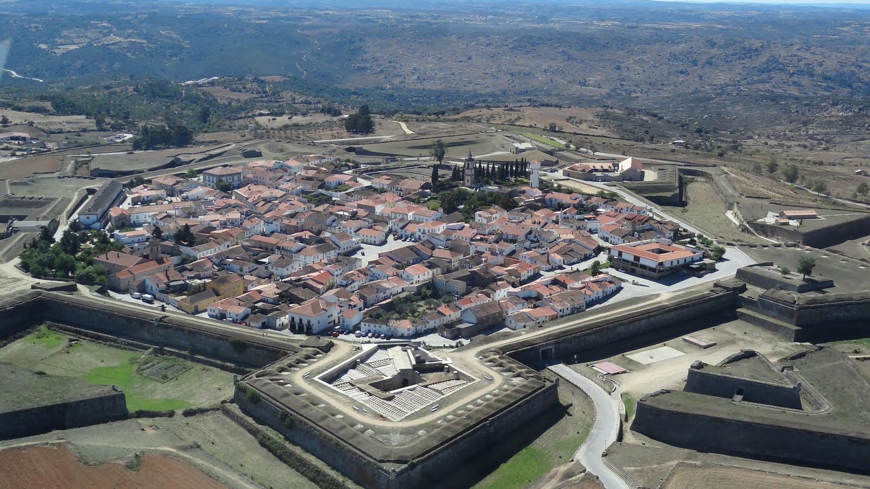
Os exércitos de Massena entraram pela Beira Alta.
A praça fortificada de Almeida ofereceu resistência e foi severamente bombardeada pela artilharia francesa.

Slide 29
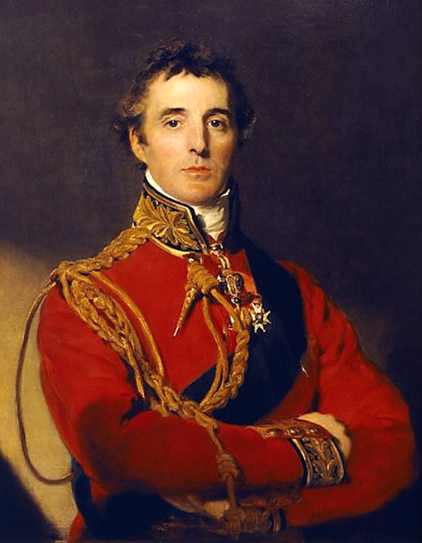
General Wellington
Prevendo a nova invasão, Wellington mandara fortificar a península de Lisboa com três poderosas linhas defensivas: as linhas de Torres Vedras, constituídas por dezenas de fortes, armados com 427 peças de artilharia.

Slide 30
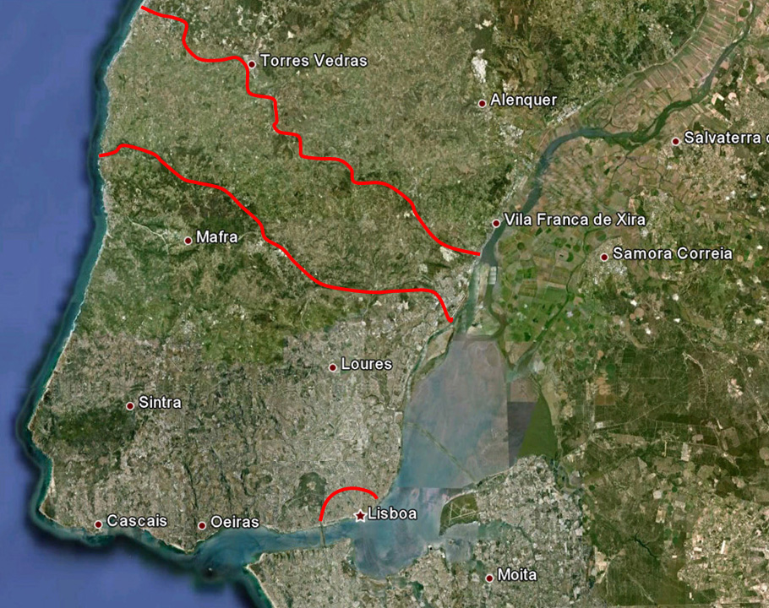
Linhas de Torres Vedras
Estuário
do Tejo

Slide 31
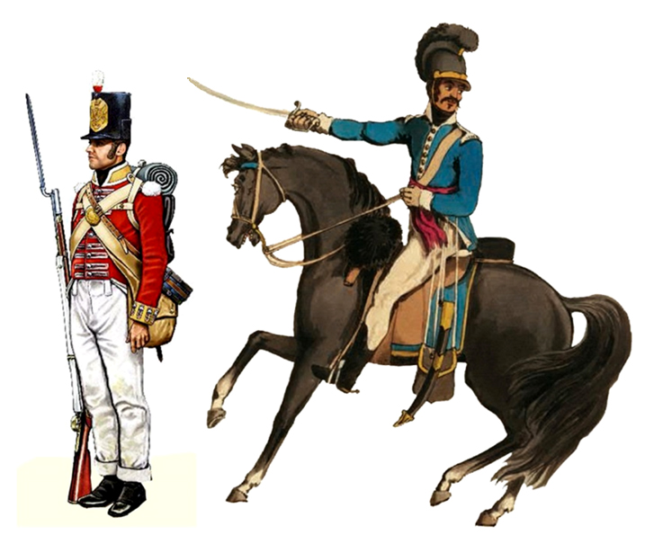
Antes de
se retirar para trás das Linhas
de Torres,
o exército
anglo-luso travou e venceu a batalha do Buçaco contra os Franceses.

Slide 32
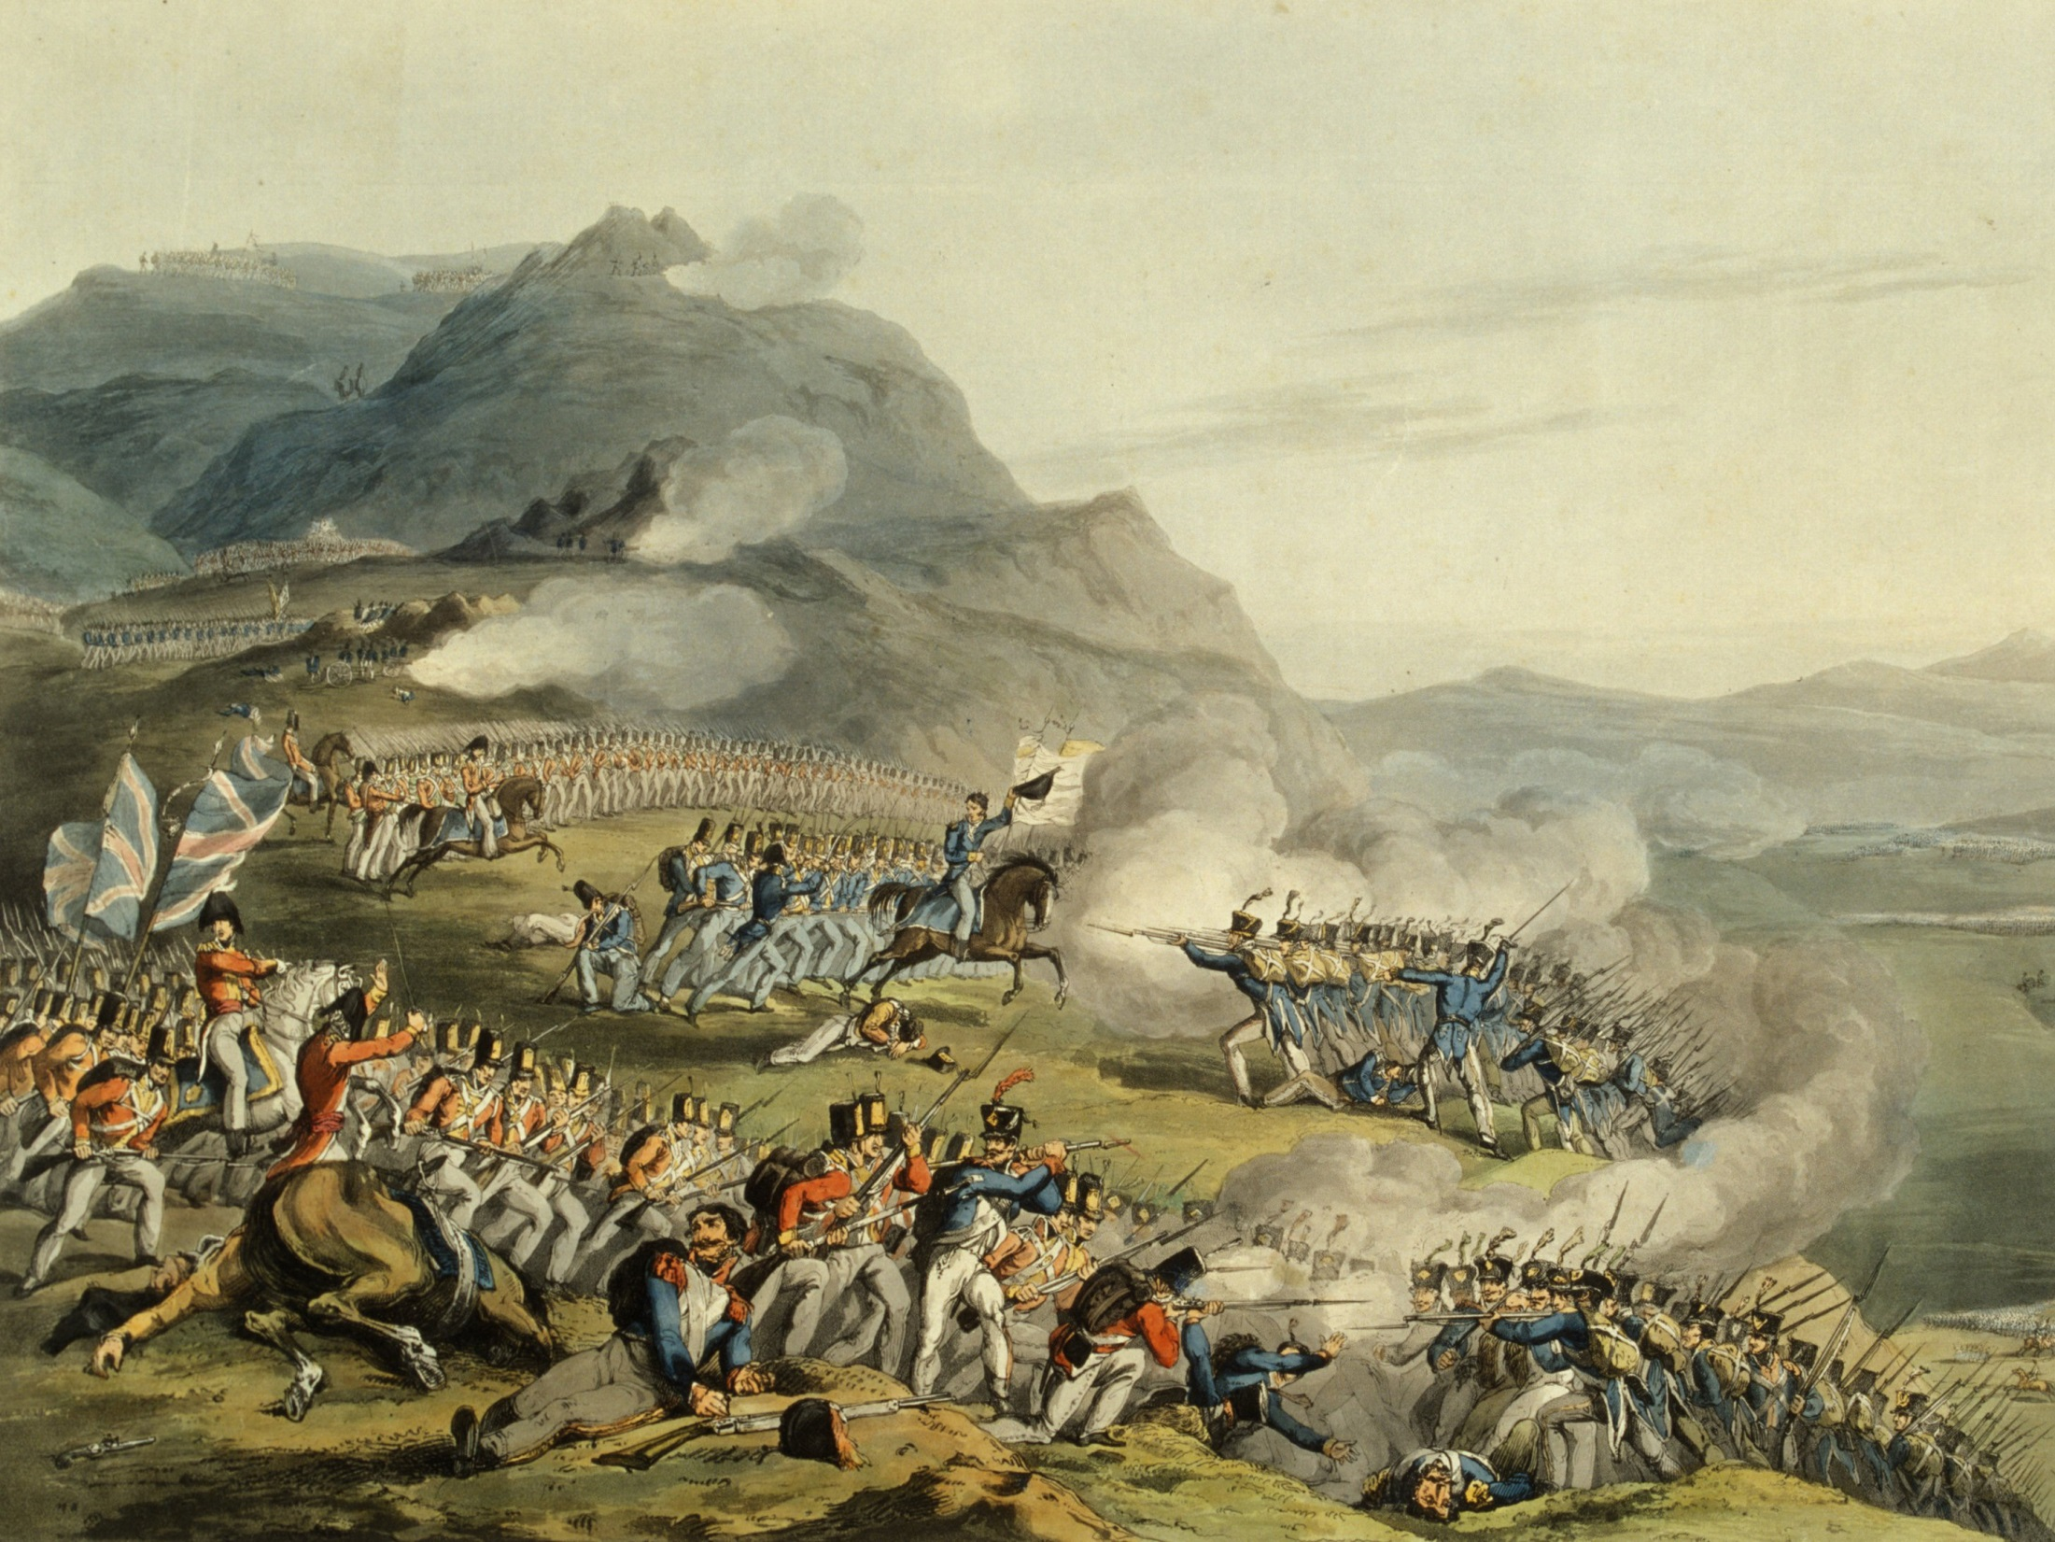
Batalha do Buçaco
(1810)
Redinha

Slide 33
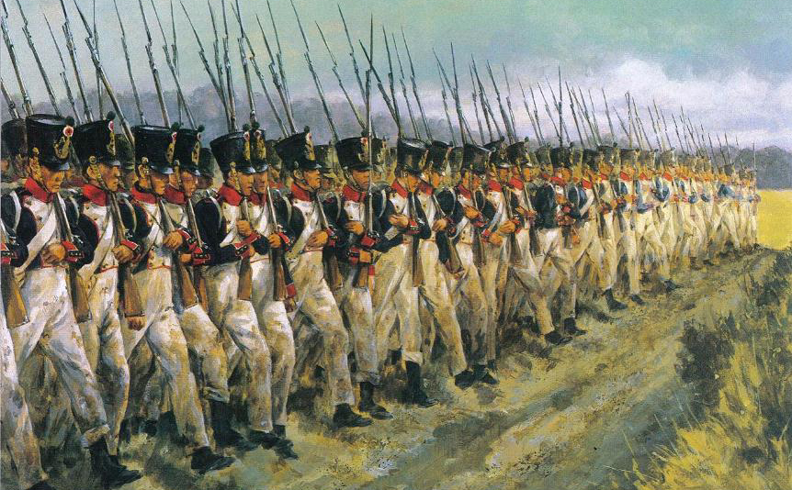
Massena dirigiu-se depois para Lisboa mas ficaria vários meses em frente das Linhas de Torres, sem as conseguir romper.

Slide 34
Em março de 1811, Massena ordenou
a retirada dos seus exércitos. Perseguidos pelas tropas
anglo-lusas, os Franceses seriam ainda forçados a travar mais alguns combates,
como as batalhas da Redinha e do Sabugal.
Almeida
Redinha
Torres Vedras

Slide 35
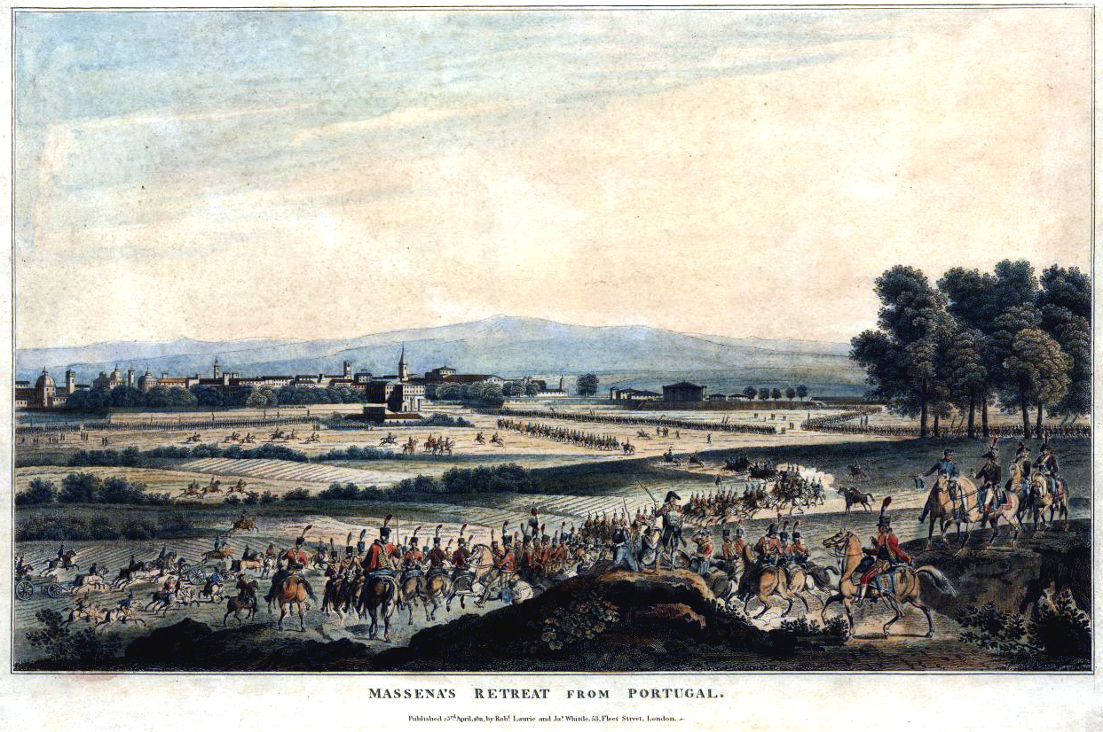
A retirada de Massena (1811). Gravura inglesa.

Slide 36
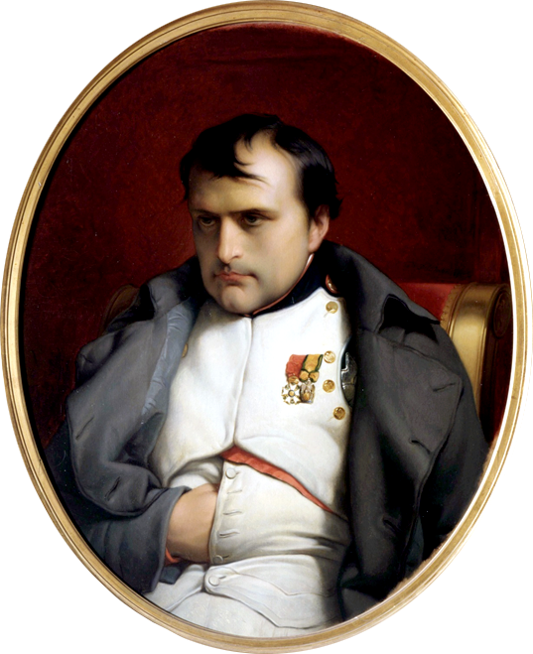
Os exércitos franceses foram perseguidos
pelo exército
anglo-luso e, depois
da fronteira, também pelas tropas espanholas.
Em 1812, Napoleão decidiu invadir
a Rússia, desistindo da Península Ibérica.

Slide 37
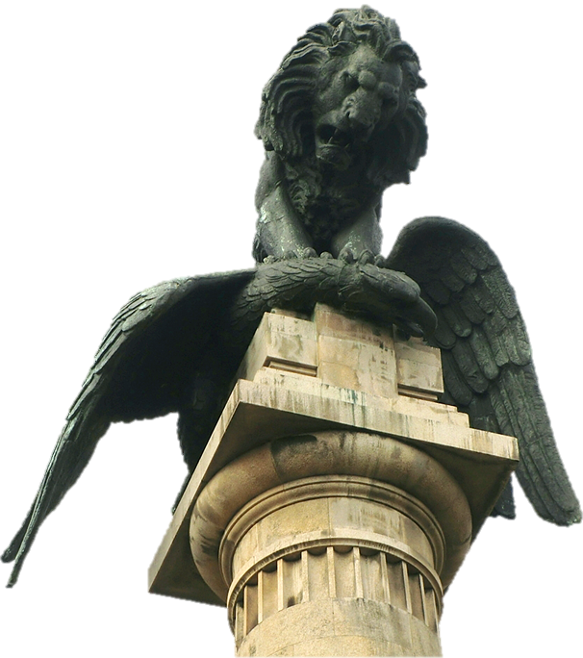
A águia napoleónica
foi vencida pelo leão luso-britânico.
Pormenor do Monumento aos Heróis da Guerra Peninsular (Rotunda da Boavista, Porto).

Slide 38
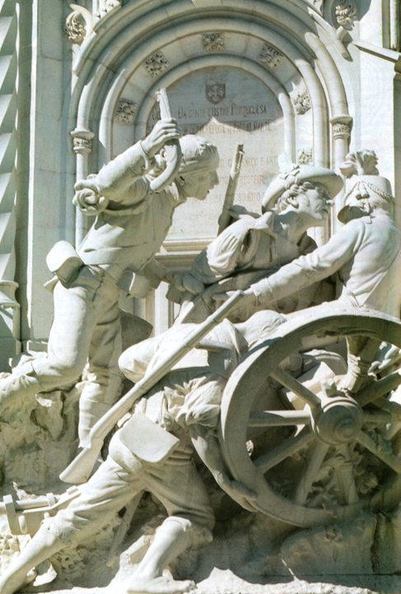
Para Portugal,
chegava ao fim um pesadelo nacional que durara quase
4 anos.
Pormenor da
estátua da Guerra Peninsular (Entrecampos, Lisboa).

